Slide 1
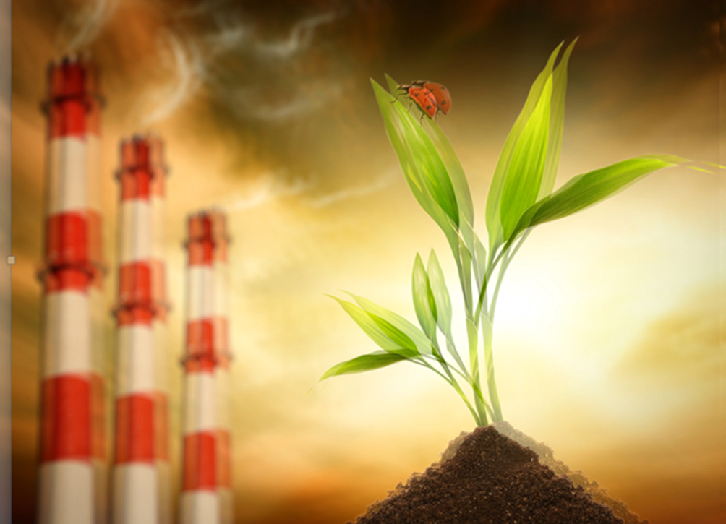
Экология – дело каждого
Викторина
«Зелёная тропинка»
Подготовили учителя начальных классов лицея № 28 г. Таганрог
Неумывакина Мария Алексеевна и
Варсеева Виктория Александровна

Slide 2
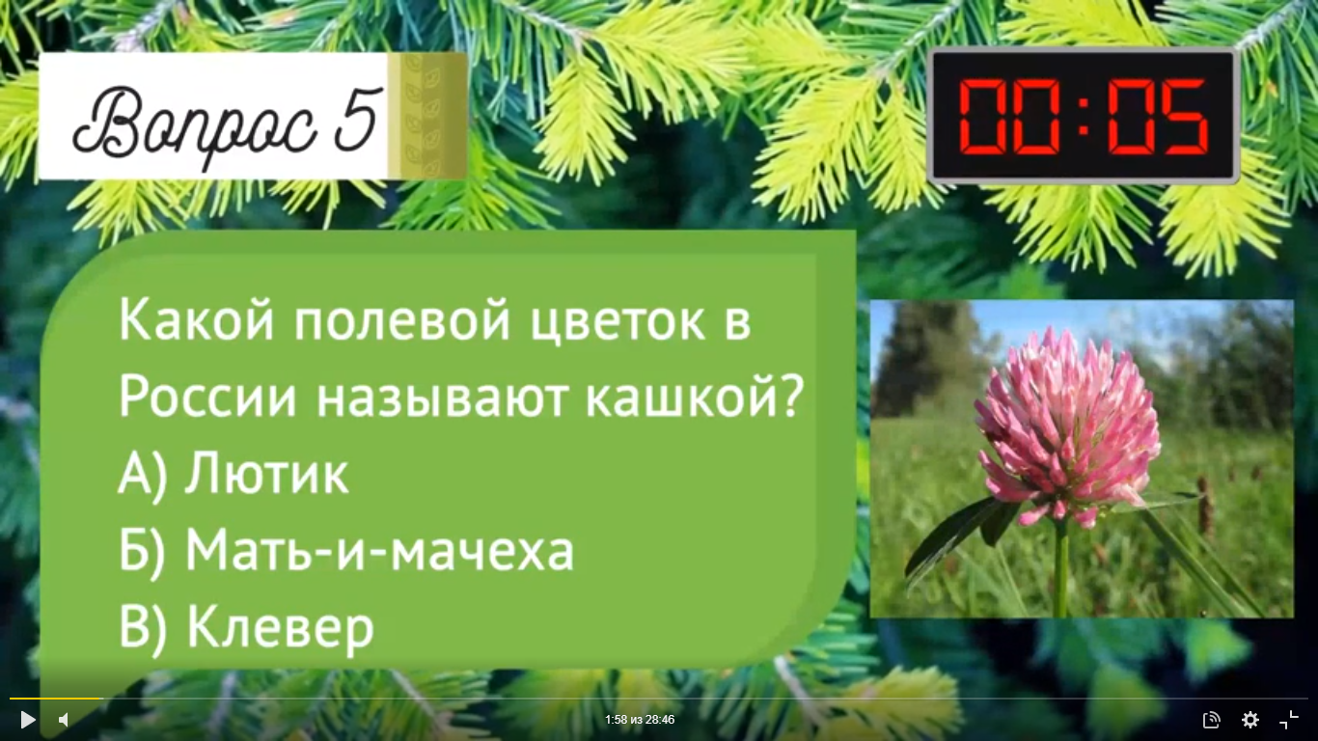
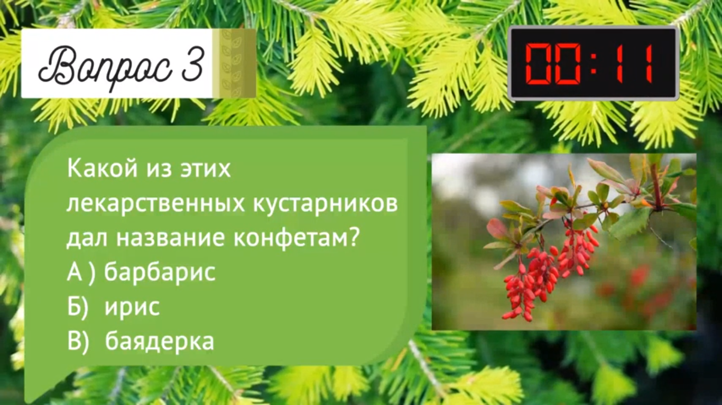
1 Тур
«В мире растений»

Slide 3
Вопрос 1
Ответ: А

Slide 4
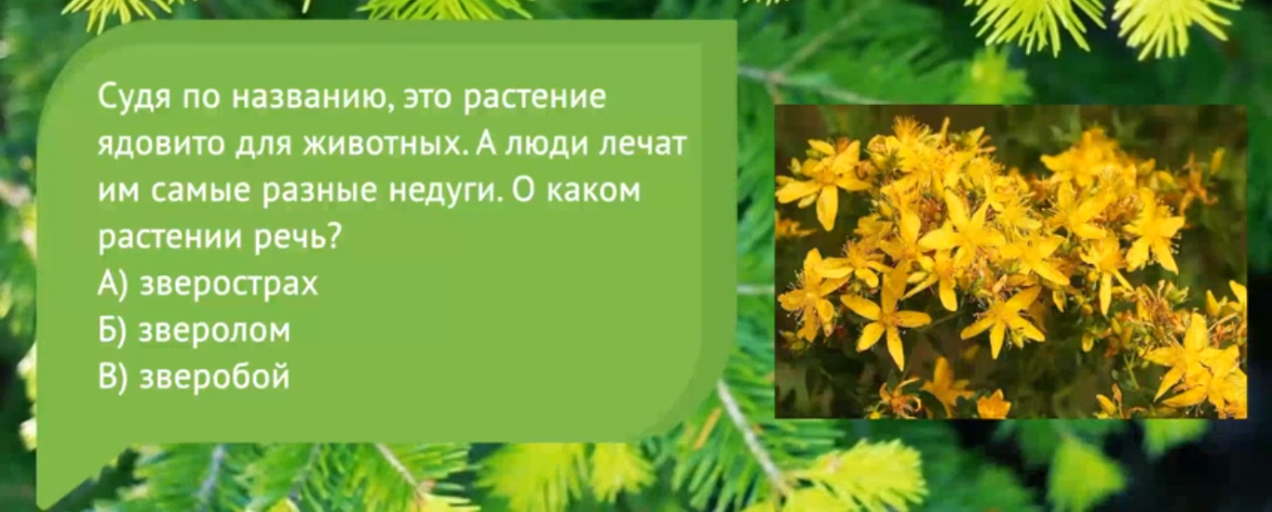
Вопрос 2
Ответ: В

Slide 5
Вопрос 3
Ответ: В

Slide 6
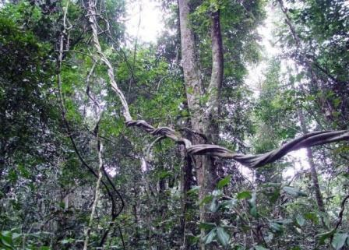
Самое длинное растение
А)Лиана
Б) Бамбук
В) Клевер
Вопрос 4
Ответ: А

Slide 7
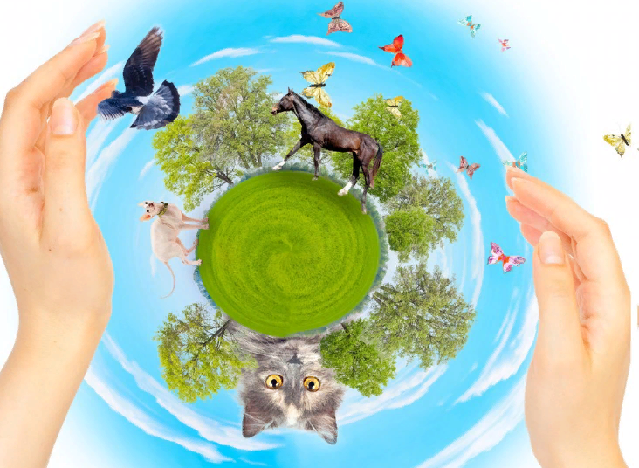
2 Тур
«В мире животных»

Slide 8
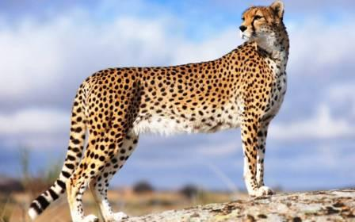
Вопрос 1
Самое быстрое животное
А) Гепард
Б) Рысь
В) Леопард
Ответ: А

Slide 9
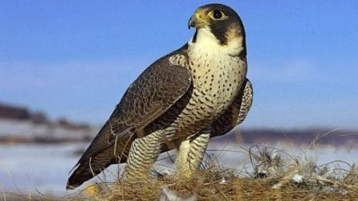
Самую высокую скорость при полете развива­ет
А) Филин
Б) Сокол
В) Орёл
Вопрос 2
Ответ: Б

Slide 10
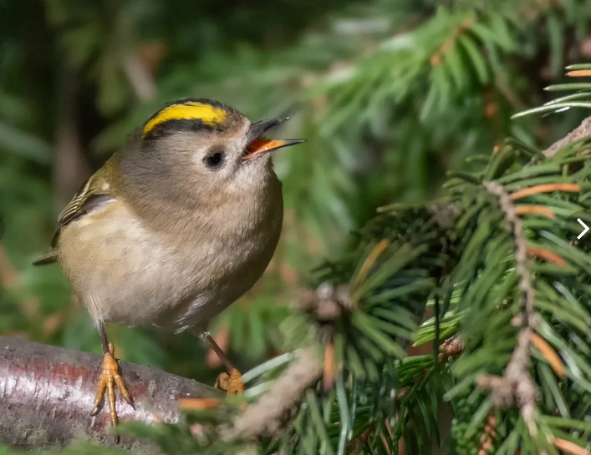
Вопрос 3
Какая самая маленькая птичка нашей фауны:
А) Колибри
Б) Зяблик
В) Королёк
Ответ: В

Slide 11
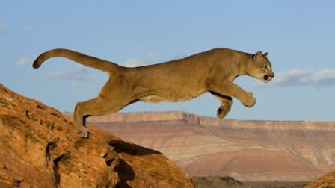
Вопрос 4
Какое из животных выше всех прыгает:
А) Пума
Б) Зебра
В) Горная лань
Ответ: А

Slide 12
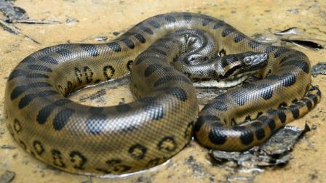
Вопрос 5
Самый крупный и в то же время сильный удав в мире
А) Питон
Б) Анаконда
Ответ: Б

Slide 13
3 Тур
«Путешествие по Красной книге»

Slide 14
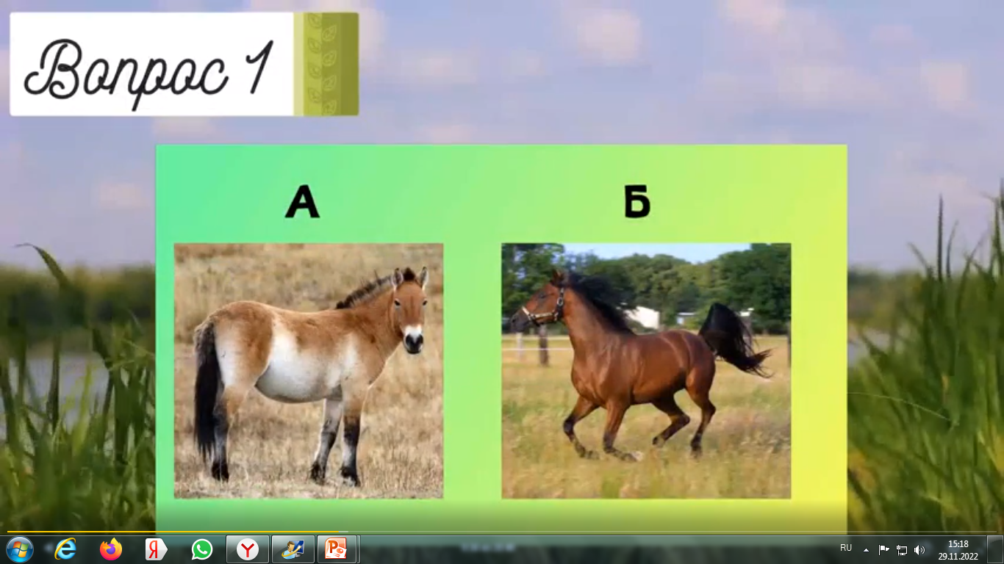
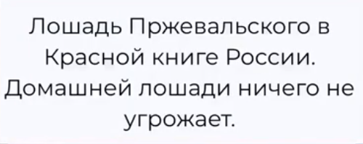
Вопрос 1
Ответ: А

Slide 15
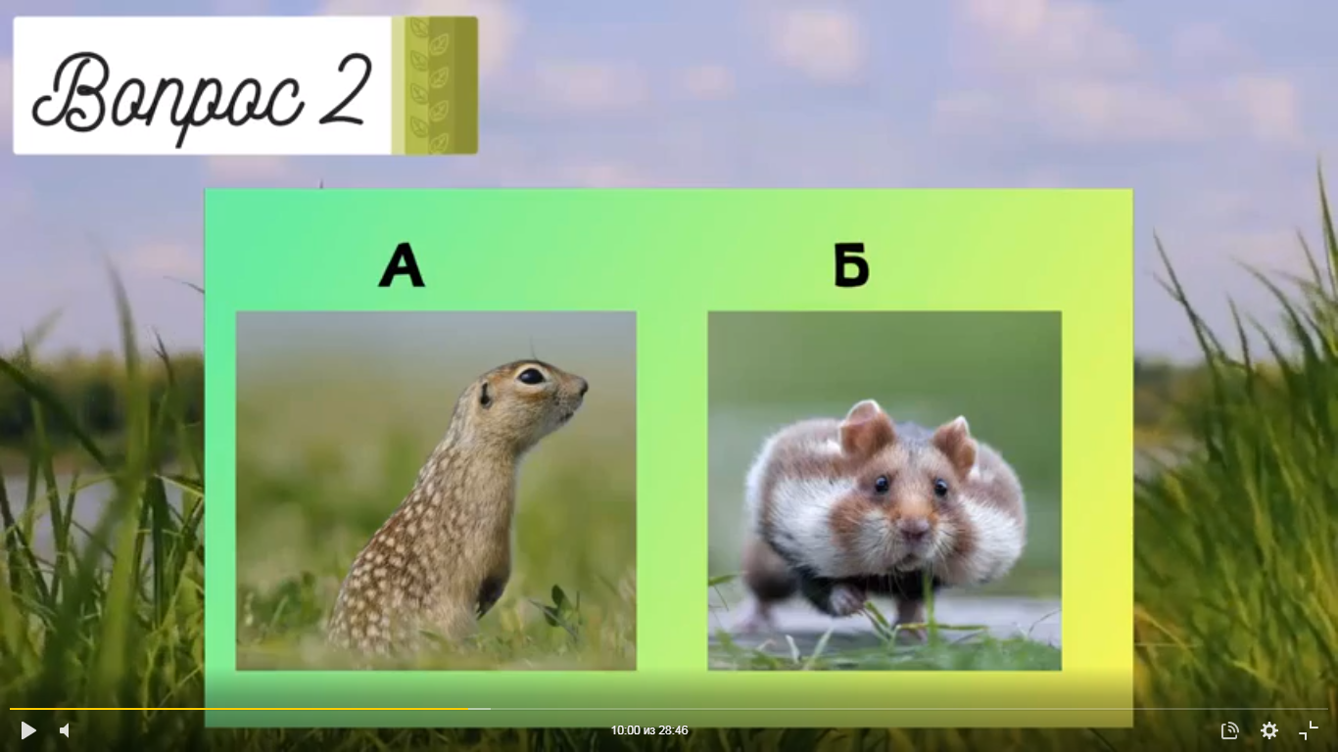
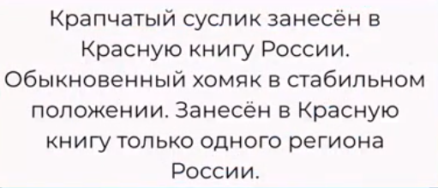
Вопрос 2
Ответ: А

Slide 16
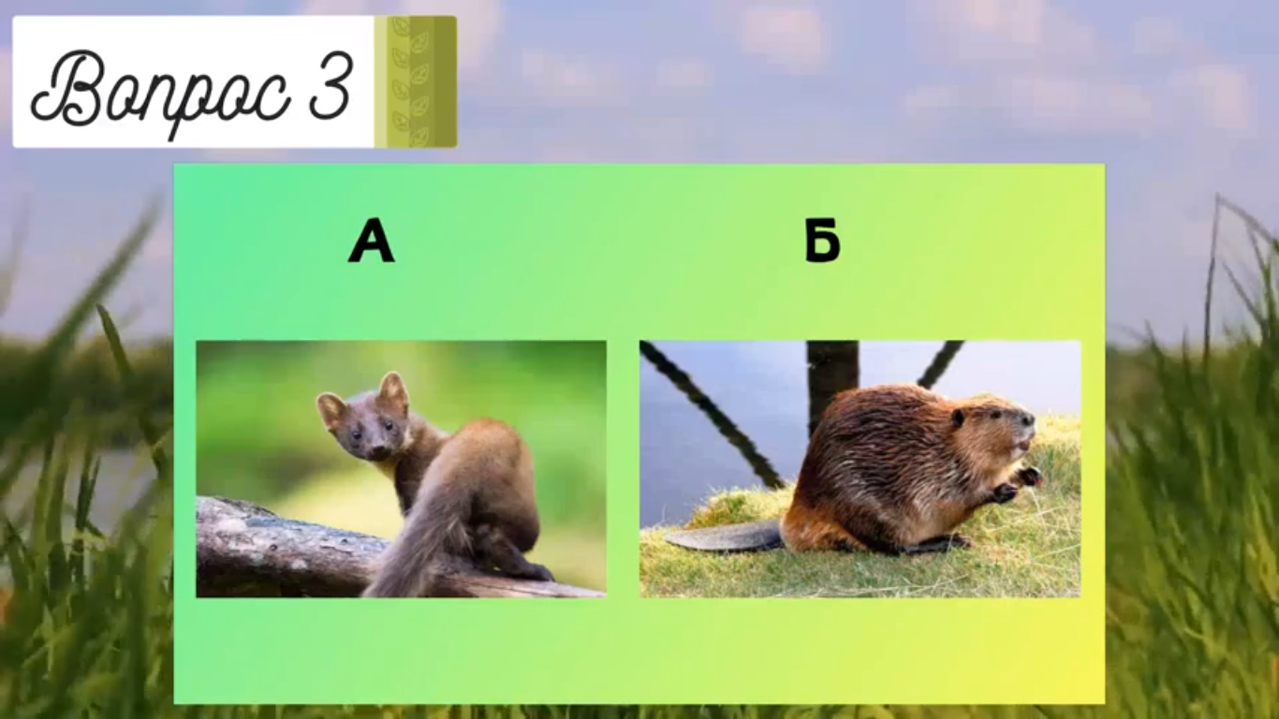
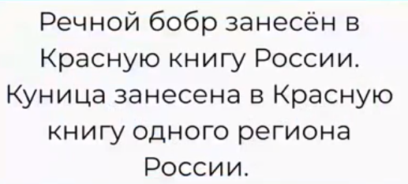
Вопрос 3
Ответ: Б

Slide 17
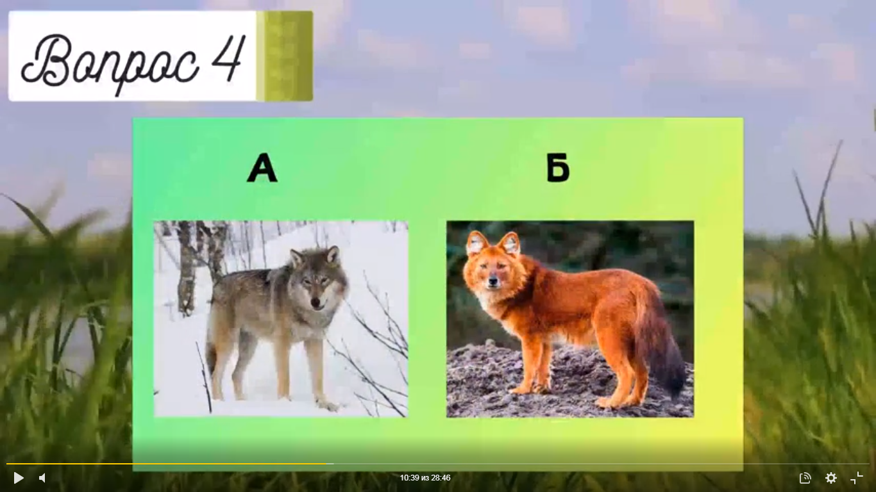
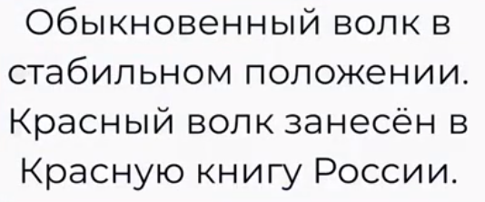
Вопрос 4
Ответ: Б

Slide 18
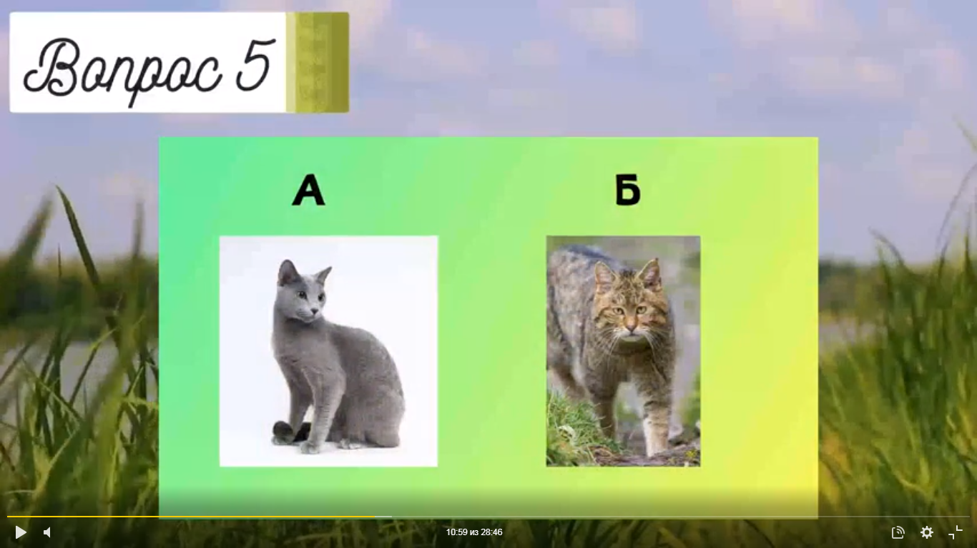
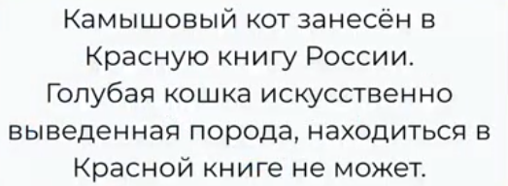
Вопрос 5
Ответ: Б

Slide 19
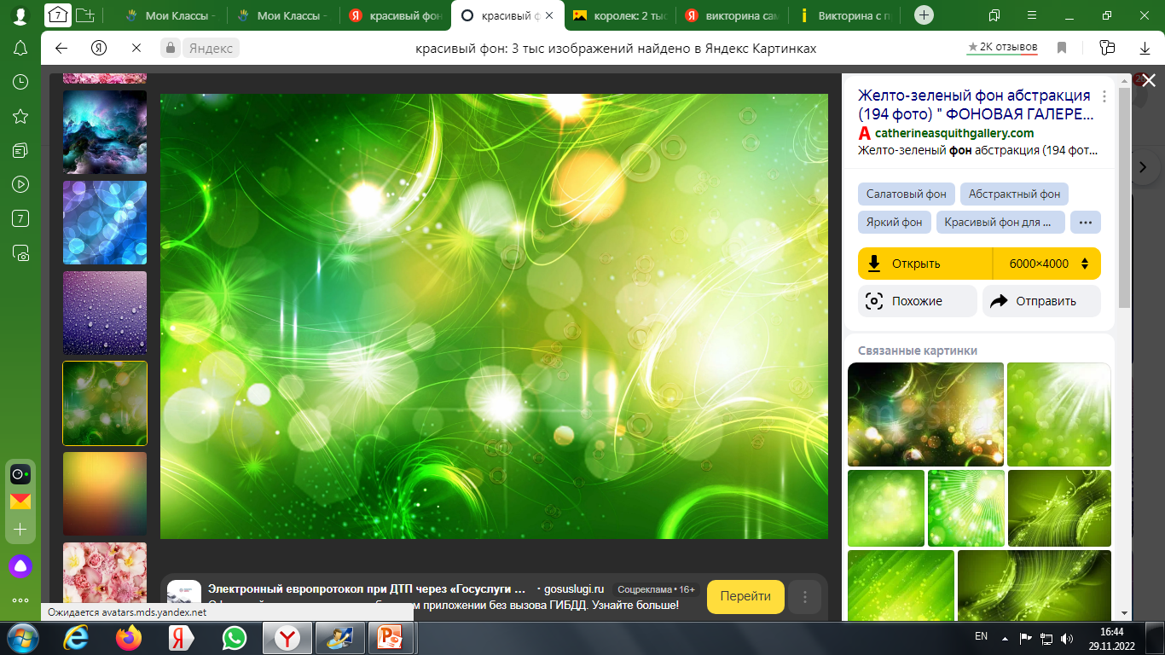
Спасибо за участие !

